Slide 1
Module 11 : Configuration de la sécurité du commutateur
Contenu Pédagogique de l'instructeur
Notions de base sur la commutation, le routage et le sans fil v7.0 (SRWE)
Notes:
Programme de L’Académie des Réseaux de Cisco
Notions de base sur la commutation, le routage et le sans fil v7.0 (SRWE)
Module 11 : Configuration de la sécurité du commutateur

Slide 2
Instructor Materials – Module 11 Planning Guide
This PowerPoint deck is divided in two parts:
Instructor Planning Guide
Information to help you become familiar with the module
Teaching aids
Instructor Class Presentation
Optional slides that you can use in the classroom
Begins on slide # 9
Note: Remove the Planning Guide from this presentation before sharing with anyone.
For additional help and resources go to the Instructor Home Page and Course Resources for this course. You also can visit the professional development site on netacad.com, the official Cisco Networking Academy Facebook page, or Instructor Only FB group.
Notes:
2

Slide 3
What to Expect in this Module
To facilitate learning, the following features within the GUI may be included in this module:
Feature | Description
Animations | Expose learners to new skills and concepts.
Videos | Expose learners to new skills and concepts.
Check Your Understanding(CYU) | Per topic online quiz to help learners gauge content understanding.
Interactive Activities | A variety of formats to help learners gauge content understanding.
Syntax Checker | Small simulations that expose learners to Cisco command line to practice configuration skills.
PT Activity | Simulation and modeling activities designed to explore, acquire, reinforce, and expand skills.

Slide 4
What to Expect in this Module (Cont.)
To facilitate learning, the following features may be included in this module:
Feature | Description
Hands-On Labs | Labs designed for working with physical equipment.
Class Activities | These are found on the Instructor Resources page. Class Activities are designed to facilitate learning, class discussion, and collaboration.
Module Quizzes | Self-assessments that integrate concepts and skills learned throughout the series of topics presented in the module.
Module Summary | Briefly recaps module content.

Slide 5
Check Your Understanding
Check Your Understanding activities are designed to let students quickly determine if they understand the content and can proceed, or if they need to review.
Check Your Understanding activities do not affect student grades.
There are no separate slides for these activities in the PPT. They are listed in the notes area of the slide that appears before these activities.
Notes:
5

Slide 6
Module 11: Activities
What activities are associated with this module?
Page # | Activity Type | Activity Name | Optional?
11.1.9 | Syntax Checker | Implement Port Security | Recommended
11.1.10 | Packet Tracer | Implement Port Security | Recommended
11.2.3 | Syntax Checker | Mitigate VLAN Hopping Attacks | Recommended
11.3.5 | Syntax Checker | Mitigate DHCP Attacks | Recommended
11.4.4 | Syntax Checker | Mitigate ARP Attacks | Recommended
11.5.4 | Syntax Checker | Mitigate STP Attacks | Recommended
11.6.1 | Packet Tracer | Switch Security Configuration | Recommended
11.6.2 | Lab | Switch Security Configuration | Recommended
Notes:
6

Slide 7
Module 11: Best Practices
Prior to teaching Module 11, the instructor should:
Review the activities and assessments for this module.
Try to include as many questions as possible to keep students engaged during classroom presentation.
Topic 11.1
Ask the students or have a class discussion
How might port security cause problems for legitimate users?
What port security violation mode seems to be the most effective for general deployment and why?
Topic 11.2
Ask the students or have a class discussion
Is there a downside to configuring ports as static access or static trunk?
What benefit do you think is provided by designating an organization-wide native VLAN?
Notes:
7

Slide 8
Module 11: Best Practices (Cont.)
Topic 11.3
Ask the students or have a class discussion
How could DHCP Snooping negatively impact a user who is authorized to connect to the LAN?
What is it about the data that DHCP Snooping collects that is so foundational to other LAN security mechanisms?
Topic 11.4
Ask the students or have a class discussion
What cold happen if another device pretends to be the default gateway in a LAN?
Why do you think ports facing upstream are typically configured as trusted for Dynamic ARP Inspection?
Topic 11.5
Ask the students or have a class discussion
What benefit does PortFast provide to the ordinary connected user?
Why does PortFast not error-disable an interface where it receives a spanning-tree BPDU?
Notes:
8

Slide 9
Module 11 : Configuration de la sécurité du commutateur
Notions de base sur la commutation, le routage et le sans fil v7.0 (SRWE)
Notes:
Programme de L’Académie des Réseaux de Cisco
Notions de base sur la commutation, le routage et le sans fil v7.0 (SRWE)
Module 11 : Configuration de la sécurité du commutateur

Slide 10
Objectifs de ce module
Titre du module : Configuration de la sécurité du commutateur
Objectif du module: configurer la sécurité des commutateurs pour atténuer les attaques LAN
Titre du rubrique | Objectif du rubrique
Mise en œuvre de la sécurité des ports | Implémentez la sécurité des ports pour atténuer les attaques de table d'adresses MAC.
Atténuer les attaques VLAN | Expliquez comment configurer le DTP et le VLAN natif pour atténuer les attaques de VLAN.
Atténuer les attaques DHCP | Expliquez comment configurer la suveillance DHCP pour atténuer les attaques DHCP.
Atténuer les attaques ARP | Expliquez comment configurer l'inspection ARP pour atténuer les attaques ARP.
Atténuer les attaques STP | Expliquez comment configurer PortFast et BPDU Guard pour atténuer les attaques STP.
Notes:
10
11- Configuration de la sécurité du commutateur
11.0- Introduction
11.0.2 – Qu'est-ce que je vais apprendre dans ce module?

Slide 11
11.1 Mettre en oeuvre la sécurité des ports
Notes:
11 – Configuration de la sécurité des commutateurs
11.1 – Mettre en oeuvre la sécurité des ports

Slide 12
Mettre en œuvre la sécurité des ports Ports inutilisés sécurisés
Les attaques de couche 2 sont parmi les plus faciles à déployer pour les pirates, mais ces menaces peuvent également être atténuées avec certaines solutions de couche 2 courantes.
Tous les ports (interfaces) du commutateur doivent être sécurisés avant que le commutateur ne soit déployé pour une utilisation en production. La façon dont un port est sécurisé dépend de sa fonction.
Une méthode simple que de nombreux administrateurs utilisent pour protéger le réseau contre les accès non autorisés consiste à désactiver tous les ports inutilisés d'un commutateur. Naviguez vers chaque port inutilisé et émettez la commande shutdown de Cisco IOS. Si un port doit être réactivé plus tard, il peut être activé avec la commande no shutdown .
Pour configurer une portée de ports, utilisez la commande interface range .
Switch(config)# interface range type module/first-number – last-number
Notes:
11 - Configuration de la sécurité des commutateurs
11.1 - Mettre en œuvre la sécurité des ports
11.1.1 - Ports sécurisés non utilisés

Slide 13
Mettre en œuvre la sécurité des ports Atténuer les attaques de table d'adresses MAC
La méthode la plus simple et la plus efficace pour empêcher les attaques par débordement de la table d'adresses MAC consiste à activer la sécurité des ports.
La sécurité des ports limite le nombre d'adresses MAC valides autorisées sur un port. Il permet à un administrateur de configurer manuellement les adresses MAC d'un port ou de permettre au commutateur d'apprendre dynamiquement un nombre limité d'adresses MAC. Lorsqu'un port configuré avec la sécurité de port reçoit une trame, l'adresse MAC du source de la trame est comparée à la liste des adresses MAC des source sécurisées qui ont été configurées manuellement ou apprises dynamiquement sur le port.
En limitant le nombre d'adresses MAC autorisées sur un port à un, la sécurité du port peut être utilisée pour contrôler l'accès non autorisé au réseau.
Notes:
11 - Configuration de la sécurité des commutateurs
11.1 - Mettre en œuvre la sécurité des ports
11.1.2 - Atténuer les attaques de table d'adresses MAC

Slide 14
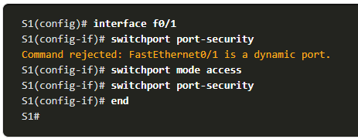
Mettre en œuvre la sécurité des ports Activer la sécurité des ports
La sécurité des ports est activée avec la commande de configuration de l'interface switchport port-security .
Notez que dans l'exemple, la commande switchport port-security a été rejetée. C'est parce que, la sécurité des ports ne peut être configurée que sur des ports d'accès configurés manuellement ou des ports de trunk de réseau configurés manuellement. Par défaut, les ports de commutateur de couche 2 sont réglés sur l'auto dynamique (trunking activée). Par conséquent, dans l'exemple, le port est configuré avec la commande de configuration de l'interface switchport mode access .
Remarque: la sécurité des ports trunc dépasse le cadre de ce cours.
Notes:
11 - Configuration de la sécurité des commutateurs
11.1 – Mettre en oeuvre la sécurité des ports
11.1.3 –Activez la sécurité des ports

Slide 15
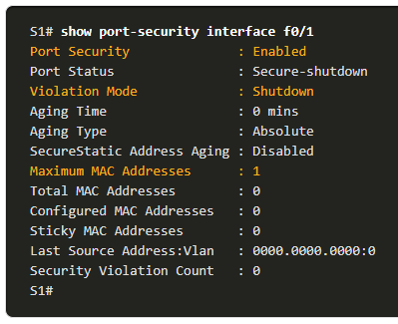
Mettre en œuvre la sécurité des ports Activer la sécurité des ports (Suite)
Utilisez la commande show port-security interface pour afficher les paramètres de sécurité de port actuels pour FastEthernet 0/1.
Remarquez comment la sécurité des ports est activée, le mode de violation est arrêté et comment le nombre maximal d'adresses MAC est 1.
Si un périphérique est connecté au port, le commutateur ajoute automatiquement l'adresse MAC du périphérique en tant que MAC sécurisé. Dans cet exemple, aucun périphérique n'est connecté au port.
Remarque: si un port actif est configuré avec la commande switchport port-security et que plusieurs périphériques sont connectés à ce port, le port passera à l'état désactivé par erreur.
Notes:
11 - Configuration de la sécurité des commutateurs
11.1 – Mettre en oeuvre la sécurité des ports
11.1.3 –Activer la sécurité des ports (Suite)

Slide 16
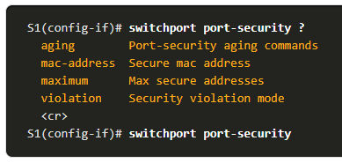
Mettre en œuvre la sécurité des ports Activer la sécurité des ports (Suite)
Une fois la sécurité des ports est activée, d'autres spécificités de sécurité des ports peuvent être configurées, comme illustré dans l'exemple.
Notes:
11 - Configuration de la sécurité des commutateurs
11.1 – Mettre en oeuvre la sécurité des ports
11.1.3 –Activer la sécurité des ports (Suite)

Slide 17
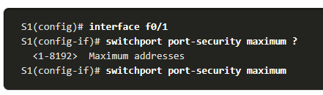
Mettre en œuvre la sécurité des ports Limiter et apprendre les adresses MAC
Pour définir le nombre maximal d'adresses MAC autorisées sur un port, utilisez la commande suivante:
La valeur de sécurité du port par défaut est 1.
Le nombre maximal d'adresses MAC sécurisées pouvant être configurées dépend du commutateur et de l'IOS.
Dans cet exemple, le maximum est 8192.
Switch(config-if)# switchport port-security maximum value
Notes:
11 - Configuration de la sécurité des commutateurs
11.1 - Mettre en œuvre la sécurité des ports
11.1.4 - Limiter et apprendre les adresses MAC

Slide 18
Mettre en œuvre la sécurité des ports Limiter et apprendre les adresses MAC (Suite)
Le commutateur peut être configuré pour en savoir plus sur les adresses MAC sur un port sécurisé de trois manières:
1. Configuration manuelle: l'administrateur configure manuellement une ou des adresses MAC statiques à l'aide de la commande suivante pour chaque adresse MAC sécurisée sur le port:
Switch(config-if)# switchport port-security mac-address mac-address
2. Apprentissage dynamique: lorsque la commande switchport port-security est entrée, le MAC source actuel du périphérique connecté au port est automatiquement sécurisé mais n'est pas ajouté à la configuration en cours. Si le commutateur est redémarré, le port devra réapprendre l'adresse MAC du périphérique.
3. Apprentissage dynamique - Sticky: l'administrateur peut activer le commutateur pour apprendre dynamiquement les adresses MAC et les «coller» à la configuration en cours en utilisant la commande suivante:
Switch(config-if)# switchport port-security mac-address sticky
L'enregistrement de la configuration en cours valide l'adresse MAC apprise dynamiquement dans la NVRAM.
Notes:
11 - Configuration de la sécurité des commutateurs
11.1 - Mettre en œuvre la sécurité des ports
11.1.4 - Limiter et apprendre les adresses MAC

Slide 19
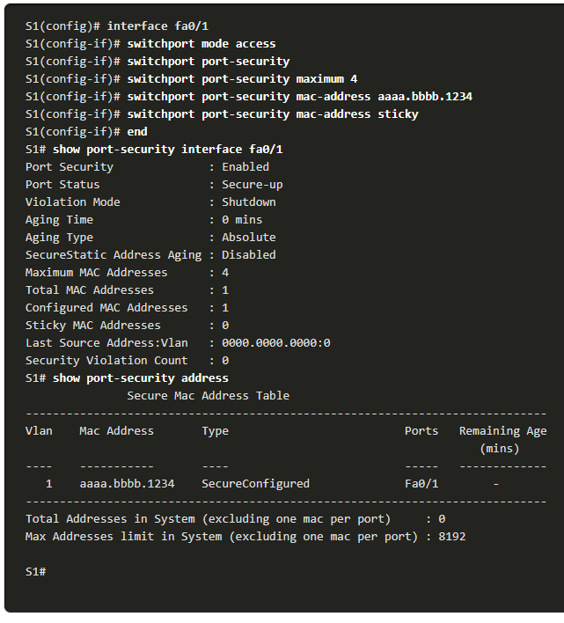
Mettre en œuvre la sécurité des ports Limiter et apprendre les adresses MAC(Suite)
L'exemple illustre une configuration de sécurité de port complète pour FastEthernet 0/1.
L'administrateur spécifie un maximum de 4 adresses MAC, configure manuellement une adresse MAC sécurisée, puis configure le port pour apprendre dynamiquement des adresses MAC sécurisées supplémentaires jusqu'à 4 adresses MAC sécurisées au maximum.
Utilisez les commandes show port-security interface et show port-security address pour vérifier la configuration.
Notes:
11 - Configuration de la sécurité des commutateurs
11.1 - Mettre en œuvre la sécurité des ports
11.1.4 - Limiter et apprendre les adresses MAC

Slide 20
Mettre en œuvre la sécurité des ports Obsolescence de la sécurité des ports (suite)
L'obsolescence de la sécurité des ports peut être utilisée pour définir le temps d'obsolescence des adresses sécurisées statiques et dynamiques sur un port.
Absolue - Les adresses sécurisées sur le port sont supprimées après le temps d'obsolescence spécifié.
Inactivité - Les adresses sécurisées sur le port sont supprimées si elles sont inactives pendant une durée spécifiée.
Utilisez l'obsolescence pour supprimer les adresses MAC sécurisées sur un port sécurisé sans supprimer manuellement les adresses MAC sécurisées existantes.
l'obsolescence des adresses sécurisées configurées statiquement peut être activé ou désactivé par port.
Utilisez la commande switchport port-security aging pour activer ou désactiver l'obsolescence statique pour le port sécurisé, ou pour définir le temps ou le type d'obsolescence.
Switch(config-if)# switchport port-security aging {static | time time | type {absolute | inactivity}}
Notes:
11 - Configuration de la sécurité des commutateurs
11.1 - Mettre en œuvre la sécurité des ports
11.1.5 - Obsolescence de la sécurité des ports

Slide 21
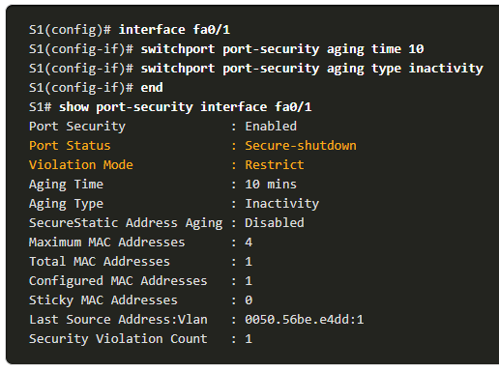
Mettre en œuvre la sécurité des ports Obsolescence de la sécurité des ports (suite)
L'exemple montre un administrateur configurant le type d'obsolescence à 10 minutes d'inactivité.
La commande show port-security confirme les modifications. la commande interface pour vérifier la configuration.
Notes:
11 - Configuration de la sécurité des commutateurs
11.1 - Mettre en œuvre la sécurité des ports
11.1.5 - Obsolescence de la sécurité des ports (suite)

Slide 22
Mettre en œuvre la sécurité des ports Modes de violation de la sécurité des ports
Si l'adresse MAC d'un périphérique connecté à un port diffère de la liste des adresses sécurisées, une violation de port se produit et le port entre dans l'état désactivé par erreur.
Pour définir le mode de violation de sécurité du port, utilisez la commande suivante:
Switch(config-if)# switchport port-security violation {shutdown | restrict | protect}
Le tableau suivant montre comment un commutateur réagit en fonction du mode de violation configuré.
Mode | Description
shutdown (par défaut) | Le port passe immédiatement à l'état désactivé par erreur, éteint la LED du port et envoie un message Syslog. Il incrémente le compteur de violations. Lorsqu'un port sécurisé est dans l'état désactivé par erreur, un administrateur doit le réactiver en entrant les commandes shutdown and no shutdown
restreindre | Le port supprime les paquets dont l'adresse source est inconnue jusqu'à ce que vous supprimiez un nombre suffisant d'adresses MAC sécurisées pour passer en dessous de la valeur maximale ou augmenter la valeur maximale. Ce mode entraîne l'incrémentation du compteur de violation de sécurité et génère un message syslog.
protéger | Il s'agit du mode de violation de sécurité le moins sécurisé. Le port supprime les paquets avec des adresses source MAC inconnues jusqu'à ce que vous supprimiez un nombre suffisant d'adresses MAC sécurisées pour descendre en dessous de la valeur maximale ou augmenter la valeur maximale. Aucun message Syslog n'est envoyé.
Notes:
11 - Configuration de la sécurité des commutateurs
11.1 - Mettre en œuvre la sécurité des ports
11.1.6 - Modes de violation de la sécurité des ports

Slide 23
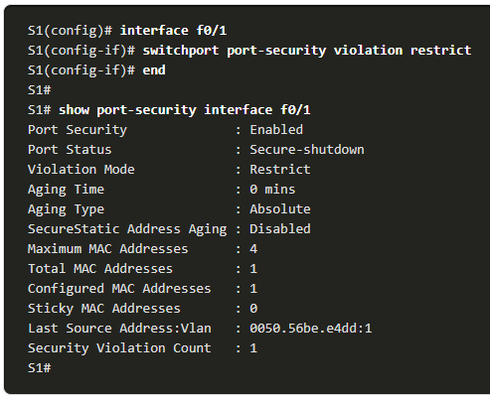
Mettre en œuvre la sécurité des ports Modes de violation de la sécurité des ports (suite)
L'exemple montre un administrateur remplaçant la violation de sécurité par «Restreindre».
La sortie de la commande show port-security interface confirme que la modification a été effectuée.
Notes:
11 - Configuration de la sécurité des commutateurs
11.1 - Mettre en œuvre la sécurité des ports
11.1.6 - Modes de violation de la sécurité des ports(suite)

Slide 24
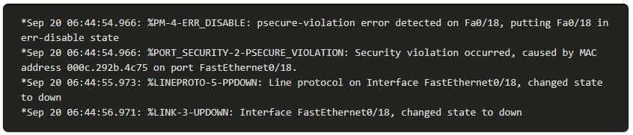
Mettre en œuvre la sécurité des ports Ports en état désactivé par erreur
Quand un port est fermé et placé dans l'état error-disabled, aucun trafic n'est envoyé ou reçu sur ce port
Une série de messages liés à la sécurité des ports s'affiche sur la console, comme illustré dans l'exemple suivant.
Remarque: Le protocole de port et l'état de la liaison passent à l'état bas et le voyant du port est éteint.
Notes:
11 - Configuration de la sécurité des commutateurs
11.1 - Mettre en œuvre la sécurité des ports
11.1.7 - Ports en état désactivé par erreur

Slide 25
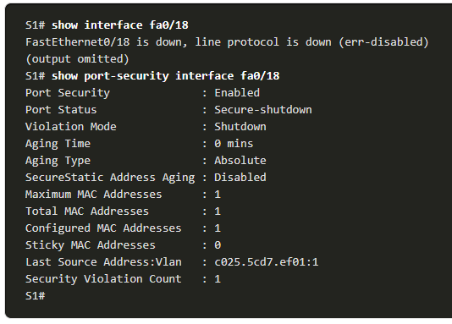
Mettre en œuvre la sécurité des ports Ports en état désactivé par erreur (suite)
Dans l'exemple, la commande show interface identifie l'état du port comme étant err-disabled.. La sortie de la commande show port-security interface affiche désormais l'état du port comme étant secure-shutdown. Le compteur de violation de sécurité incrémente de 1.
L'administrateur doit déterminer la cause de la violation de sécurité. Si un périphérique non autorisé est connecté à un port sécurisé, la menace de sécurité est éliminée avant de réactiver le port.
Pour réactiver le port, utilisez d'abord la commande shutdown puis utilisez la commande no shutdown .
Notes:
11 - Configuration de la sécurité des commutateurs
11.1 - Mettre en œuvre la sécurité des ports
11.1.7 - Ports en état désactivé par erreur (suite)

Slide 26
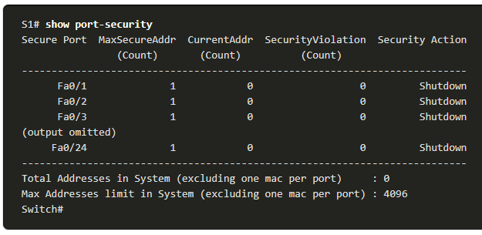
Mettre en œuvre la sécurité des ports Vérifier la sécurité des ports
Après avoir configuré la sécurité des ports sur un commutateur, vérifiez chaque interface pour vérifier que la sécurité des ports est correctement définie et assurez-vous que les adresses MAC statiques ont été correctement configurées.
Pour afficher les paramètres de sécurité des ports pour le commutateur, utilisez la commande showport-security .
L'exemple indique que les 24 interfaces sont configurées avec la commande switchport port-security car le maximum autorisé est 1 et le mode de violation est arrêté.
Aucun périphérique n'est connecté, par conséquent, le CurrentAddr (Count) est 0 pour chaque interface.
Notes:
11 - Configuration de la sécurité des commutateurs
11.1 - Mettre en œuvre la sécurité des ports
11.1.8 - Vérifier la sécurité des ports

Slide 27
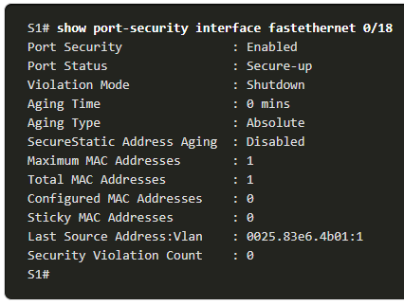
Mettre en œuvre la sécurité des ports Vérifier la sécurité des ports(suite)
Utilisez la commande show port-security interface pour afficher les détails d'une interface spécifique, comme indiqué précédemment et dans cet exemple.
Notes:
11 - Configuration de la sécurité des commutateurs
11.1 - Mettre en œuvre la sécurité des ports
11.1.8 - Vérifier la sécurité des ports (suite)

Slide 28
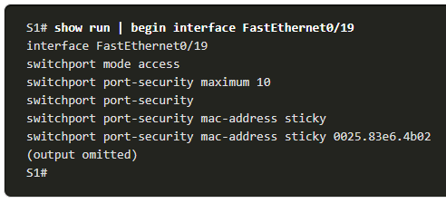
Mettre en œuvre la sécurité des ports Vérifier la sécurité des ports(suite)
Pour vérifier que les adresses MAC «collent» à la configuration, utilisez la commande show run comme indiqué dans l'exemple pour FastEthernet 0/19.
Notes:
11 - Configuration de la sécurité des commutateurs
11.1 - Mettre en œuvre la sécurité des ports
11.1.8 - Vérifier la sécurité des ports (suite)

Slide 29
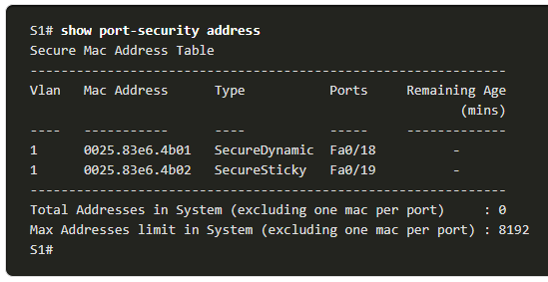
Mettre en œuvre la sécurité des ports Vérifier la sécurité des ports(suite)
Pour afficher toutes les adresses MAC sécurisées configurées manuellement ou apprises dynamiquement sur toutes les interfaces de commutateur, utilisez la commande show port-security address comme indiqué dans l'exemple.
Notes:
11 - Configuration de la sécurité des commutateurs
11.1 - Mettre en œuvre la sécurité des ports
11.1.8 - Vérifier la sécurité des ports (suite)
11.1.9 - Vérificateur de syntaxe - Implémenter la sécurité des ports

Slide 30
Mettre en œuvre la sécurité des ports Packet Tracer – Mettre en œuvre la sécurité des ports
Dans ce Packet Tracer, vous atteindrez les objectifs suivants:
Partie 1: Configuration de la sécurité des ports
Partie 2: Vérification de la sécurité des ports
Notes:
11 - Configuration de la sécurité des commutateurs
11.1 - Mettre en œuvre la sécurité des ports
11.1.10 – Packet Tracer - Mettre en œuvre la sécurité des ports

Slide 31
11.2 Atténuer les attaques VLAN
Notes:
11 - Configuration de la sécurité des commutateurs
11.2 – Atténuer les attaques VLAN

Slide 32
Atténuer les attaques VLAN Revue des attaques VLAN
Une attaque par saut de VLAN peut être lancée de trois manières:
Usurpation des messages DTP de l'hôte attaquant pour que le commutateur passe en mode de jonction. À partir de là, l'attaquant peut envoyer du trafic étiqueté avec le VLAN cible, et le commutateur délivre ensuite les paquets à la destination.
Présentation d'un commutateur escroc et activation de la jonction. L'attaquant peut alors accéder à tous les VLAN sur le commutateur victime à partir du commutateur non autorisé.
Un autre type d'attaque par saut de VLAN est une attaque à double marquage (ou à double encapsulation). Cette attaque tire parti du fonctionnement du matériel sur la plupart des commutateurs.
Notes:
11 - Configuration de la sécurité des commutateurs
11.2 – Atténuer les attaques VLAN
11.2.1 - Revue des attaques VLAN

Slide 33
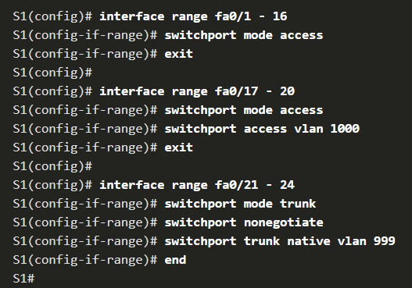
Atténuer les attaques VLAN Étapes pour atténuer les attaques de saut de VLAN
Utilisez les étapes suivantes pour atténuer les attaques par saut de VLAN:
Étape 1: désactivez les négociations DTP (jonction automatique) sur les ports sans jonction à l'aide de la commande de configuration de l'interface switchport mode access .
Étape 2: désactivez les ports inutilisés et placez-les dans un VLAN inutilisé.
Étape 3: Activez manuellement la liaison de jonction sur un port de jonction à l'aide de la commande switchport mode trunk .
Étape 4: désactivez les négociations DTP (trunking automatique) sur les ports de jonction à l'aide de la commande switchport nonegotiate .
Étape 5: définissez le VLAN natif sur un VLAN autre que VLAN 1 à l'aide de la commande switchport trunk native vlan vlan_number .
Notes:
11 - Configuration de la sécurité des commutateurs
11.2 – Atténuer les attaques VLAN
11.2.2 - Étapes pour atténuer les attaques par sauts de VLAN
11.2.3 - Vérificateur de syntaxe - Atténuer les attaques par sauts de VLAN

Slide 34
11.3 Atténuer les attaques DHCP
Notes:
11 - Configuration de la sécurité des commutateurs
11.3 Atténuer les attaques DHCP

Slide 35
Atténuer les attaques DHCP Revue d'attaque DHCP
Le but d'une attaque de famine DHCP est d'utiliser un outil d'attaque tel que Gobbler pour créer un déni de service (DoS) pour connecter les clients.
Rappelez-vous que les attaques de famine DHCP peuvent être efficacement atténuées en utilisant la sécurité des ports car Gobbler utilise une adresse MAC source unique pour chaque demande DHCP envoyée. Cependant, l'atténuation des attaques d'usurpation DHCP nécessite plus de protection.
Gobbler peut être configuré pour utiliser l'adresse MAC de l'interface réelle comme adresse Ethernet source, mais spécifiez une adresse Ethernet différente dans la charge utile DHCP. Cela rendrait la sécurité du port inefficace car l'adresse MAC source serait légitime.
Les attaques d'usurpation DHCP peuvent être atténuées en utilisant la surveillance DHCP sur les ports approuvés.
Notes:
11 - Configuration de la sécurité des commutateurs
11.3 Atténuer les attaques DHCP
11.3.1 – Revue d'attaque DHCP

Slide 36
Atténuer les attaques DHCP Surveillance du DHCP
La surveillance DHCP filtre les messages DHCP et limite le trafic DHCP sur les ports non approuvés.
Les périphériques sous contrôle administratif (par exemple, les commutateurs, les routeurs et les serveurs) sont des sources fiables.
Les interfaces sécurisées (par exemple, liaisons de jonction, ports de serveur) doivent être explicitement configurées comme sécurisées.
Les périphériques en dehors du réseau et tous les ports d'accès sont généralement traités comme des sources non fiables.
Une table DHCP est créée qui inclut l'adresse MAC source d'un périphérique sur un port non approuvé et l'adresse IP attribuée par le serveur DHCP à ce périphérique.
L'adresse MAC et l'adresse IP sont liées ensemble.
Par conséquent, cette table est appelée table de liaison d'espionnage DHCP.
Notes:
11 - Configuration de la sécurité des commutateurs
11.3 Atténuer les attaques DHCP
11.3.2 – Surveillance DHCP

Slide 37
Atténuer les attaques DHCP Étapes pour implémenter la surveillance DHCP
Utilisez les étapes suivantes pour activer la surveillance DHCP (snooping):
Étape 1. Activez la surveillance DHCP à l'aide de la commande de configuration globale ip dhcp snooping .
Étape 2. Sur les ports approuvés, utilisez la commande de configuration de l'interface ip dhcp snooping trust .
Étape 3: sur les interfaces non fiables, limitez le nombre de messages de découverte DHCP pouvant être reçus à l'aide de la commande de configuration d'interface ip dhcpsnooping limit rate packets-per-second .
Étape 4. Activez la surveillance DHCP par VLAN, ou par une portée de VLAN, en utilisant la commande de configuration globale ip dhcp snooping vlan .
Notes:
11 - Configuration de la sécurité des commutateurs
11.3 Atténuer les attaques DHCP
11.3.3 - Étapes pour implémenter la surveillance DHCP

Slide 38
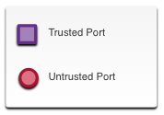

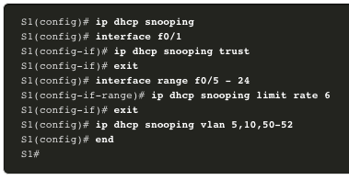
Atténuer les attaques DHCP Exemple de configuration de surveillance DHCP
Reportez-vous à l'exemple de topologie de surveillance DHCP avec des ports approuvés et non approuvés.
La surveillance DHCP est d'abord activé sur S1.
L'interface en amont du serveur DHCP est explicitement approuvée.
F0 / 5 à F0 / 24 ne sont pas approuvés et sont donc limités à six paquets par seconde.
Enfin, la surveillance DHCP est activée sur les VLANS 5, 10, 50, 51 et 52.
Notes:
11 – Configuration de la sécurité des commutateurs
11.3 Atténuer les attaques DHCP
11.3.4 - Exemple de configuration DHCP Snooping

Slide 39
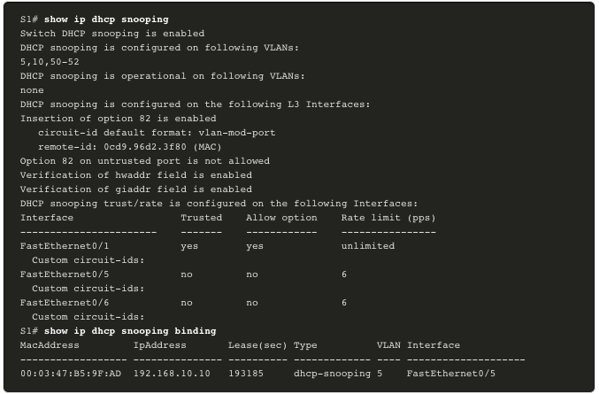
Atténuer les attaques DHCP Exemple de configuration de surveillance DHCP
Utilisez la commande EXEC privilégiée show ip dhcp snooping pour vérifier les paramètres de surveillance DHCP.
Utilisez la commande show ip dhcp snooping binding pour afficher les clients qui ont reçu des informations DHCP.
Remarque:La surveillance DHCP est également requis par l'inspection ARP dynamique (DAI).
Notes:
11 – Configuration de la sécurité des commutateurs
11.3 Atténuer les attaques DHCP
11.3.4 - Exemple de configuration de la surveillance DHCP(suite)
11.3.5 - Vérificateur de syntaxe - Atténuer les attaques par sauts de VLAN

Slide 40
11.4 Atténuer les attaques d'ARP
Notes:
11 – Configuration de la sécurité des commutateurs
11.4- Atténuer les attaques d'ARP

Slide 41
Atténuer les attaques d'ARP Inspection ARP dynamique
Dans une attaque ARP typique, un acteur de menace peut envoyer des réponses ARP non sollicitées à d'autres hôtes du sous-réseau avec l'adresse MAC de l'acteur de menace et l'adresse IP de la passerelle par défaut. Pour empêcher l'usurpation ARP et l'empoisonnement ARP qui en résulte, un commutateur doit garantir que seules les demandes et réponses ARP valides sont relayées.
L'inspection ARP dynamique (DAI) nécessite la surveillance DHCP et aide à prévenir les attaques ARP en:
Ne pas relayer les réponses ARP non valides ou gratuites vers d'autres ports du même VLAN.
Interception de toutes les demandes et réponses ARP sur des ports non approuvés.
Vérification de chaque paquet intercepté pour une liaison IP-MAC valide.
Abandon et journalisation des réponses ARP provenant de non valides pour empêcher l'empoisonnement ARP.
Erreur-désactivation de l'interface si le nombre DAI de paquets ARP configuré est dépassé.
Notes:
11 – Configuration de la sécurité des commutateurs
11.4- Atténuer les attaques d'ARP
11.4.1 - Inspection ARP dynamique

Slide 42
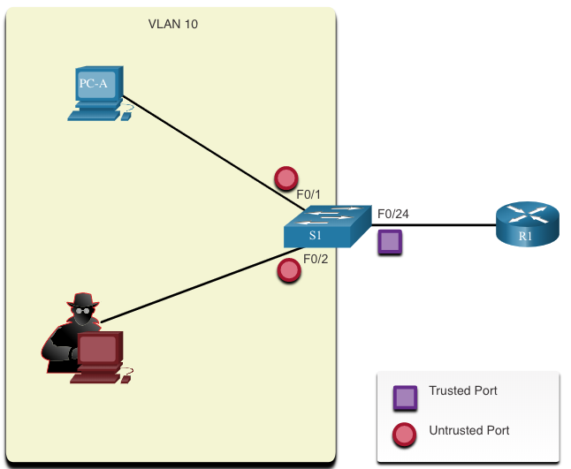
Atténuer les attaques d'ARP Directives d'implémentation DAI
Pour atténuer les risques d'usurpation ARP et d'empoisonnement ARP, suivez ces directives d'implémentation DAI:
Activez globalement la surveillance DHCP.
Activez la surveillance DHCP sur les VLAN sélectionnés.
Activez DAI sur les VLAN sélectionnés.
Configurez des interfaces sécurisées pour la surveillance DHCP et l'inspection ARP.
Il est généralement conseillé de configurer tous les ports de commutateur d'accès comme non approuvés et de configurer tous les ports de liaison montante qui sont connectés à d'autres commutateurs comme approuvés.
Notes:
11 – Configuration de la sécurité des commutateurs
11.4- Atténuer les attaques d'ARP
11.4.2 – Directives d'implémentation DAI

Slide 43
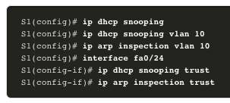
Atténuer les attaques ARP Exemple de configuration DAI
Dans la topologie précédente, S1 connecte deux utilisateurs sur le VLAN 10.
DAI sera configuré pour atténuer les attaques d'usurpation ARP et d'empoisonnement ARP.
La surveillance DHCP est activée car DAI nécessite la table de liaison de surveillance DHCP pour fonctionner.
Ensuite, la surveillance DHCP et l'inspection ARP sont activés pour les PC sur VLAN10.
Le port de liaison montante vers le routeur est approuvé et est donc configuré comme approuvé pour la surveillance DHCP et l'inspection ARP.
Notes:
11 – Configuration de la sécurité des commutateurs
11.4- Atténuer les attaques d'ARP
11.4.3 - Exemple de configuration DAI

Slide 44
Atténuer les attaques ARP Exemple de configuration DAI (suite)
DAI peut également être configuré pour vérifier les adresses MAC et IP de destination ou de source:
MAC destination - vérifie l'adresse MAC de destination dans l'en-tête Ethernet par rapport à l'adresse MAC cible dans le corps ARP.
MAC source -vérifie l'adresse MAC de source dans l'en-tête Ethernet par rapport à l'adresse MAC de l'expéditeur dans le corps ARP.
Adresse IP -Vérifie le corps ARP pour les adresses IP invalides et inattendues, y compris les adresses 0.0.0.0, 255.255.255.255 et toutes les adresses de multidiffusion IP.
Notes:
11 – Configuration de la sécurité des commutateurs
11.4- Atténuer les attaques d'ARP
11.4.3 - Exemple de configuration DAI (suite)

Slide 45
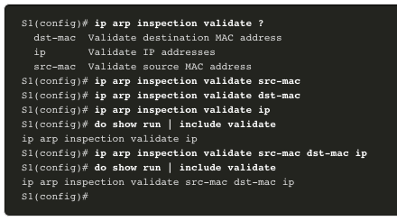
Atténuer les attaques ARP Exemple de configuration DAI (suite)
La commande de configuration globale ip arp inspection validate {[src-mac] [dst-mac] [ip]} est utilisée pour configurer DAI pour supprimer les paquets ARP lorsque les adresses IP ne sont pas valides.
Il peut être utilisé lorsque les adresses MAC dans le corps des paquets ARP ne correspondent pas aux adresses spécifiées dans l'en-tête Ethernet.
Remarquez dans l'exemple suivant comment une seule commande peut être configurée.
Par conséquent, la saisie de plusieurs commandes ip arp inspection validate écrase la commande précédente.
Pour inclure plusieurs méthodes de validation, saisissez-les sur la même ligne de commande comme indiqué dans la sortie.
Notes:
11 – Configuration de la sécurité des commutateurs
11.4- Atténuer les attaques d'ARP
11.4.3 - Exemple de configuration DAI (suite)
11.4.4 - Vérificateur de syntaxe - Atténuer les attaques ARP

Slide 46
11.5 Atténuer les attaques STP
Notes:
11 – Configuration de la sécurité des commutateurs
11.5 Atténuer les attaques STP

Slide 47
Atténuer les attaques STP PortFast et BPDU Guard
Rappelez-vous que les attaquants du réseau peuvent manipuler le protocole STP (Spanning Tree Protocol) pour mener une attaque en usurpant le pont racine et en modifiant la topologie d'un réseau.
Pour atténuer les attaques STP, utilisez PortFast et Bridge Protocol Data Unit (BPDU) Guard:
PortFast
PortFast amène immédiatement un port à l'état de transfert à partir d'un état de blocage, en contournant les états d'écoute et d'apprentissage.
Appliquer à tous les ports d'accès d'utilisateur final.
BPDU Guard
BPDU guard – Désactive immédiatement par erreur un port qui reçoit une unité BPDU.
Comme PortFast, la protection BPDU (BPDU guard) ne doit être configurée que sur les interfaces connectées aux périphériques d'extrémité.
Notes:
11 – Configuration de la sécurité des commutateurs
11.5 Atténuer les attaques STP
11.5.1 – PortFast et protection BPDU

Slide 48
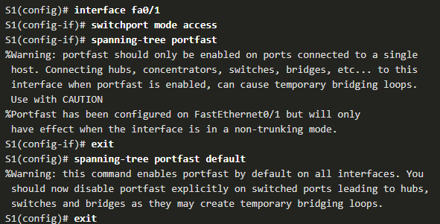
Atténuer les attaques STP Configurer PortFast
PortFast contourne les états d'écoute et d'apprentissage STP pour minimiser le temps que les ports d'accès doivent attendre pour que STP converge.
Activez PortFast uniquement sur les ports d'accès.
PortFast sur les liaisons inter-commutateurs peut créer une boucle de spanning-tree.
PortFast peut être activé:
Sur une interface - Utilisez la commande de configuration d'interface spanning-tree portfast .
Globalement - Utilisez la commande de configuration globale spanning-tree portfast default pour activer PortFast sur tous les ports d'accès.
Notes:
11 – Configuration de la sécurité des commutateurs
11.5 Atténuer les attaques STP
11.5.2 – Configurer PortFast

Slide 49
Atténuer les attaques STP Configurer PortFast (suite)
Pour vérifier si PortFast est activé globalement, vous pouvez utiliser soit:
show running-config | begin span commande
S1# show spanning-tree summary
Pour vérifier si PortFast est activé sur une interface, utilisez la commande show running-config interface type/number .
La commande spanning-tree interface type/number detail peut également être utilisée pour la vérification.
Notes:
11 – Configuration de la sécurité des commutateurs
11.5 Atténuer les attaques STP
11.5.2 – Configurer PortFast (suite)

Slide 50
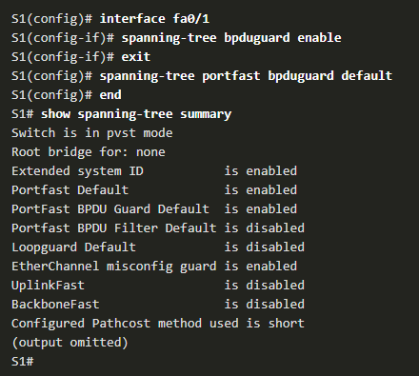
Atténuer les attaques STP Configurer BPDU Guard
Un port d'accès pourrait recevoir des BPDU inattendus accidentellement ou parce qu'un utilisateur a connecté un commutateur non autorisé au port d'accès.
Si une BPDU est reçue sur un port d'accès activé par BPDU Guard, le port est mis en état désactivé par erreur.
Cela signifie que le port est arrêté et doit être réactivé manuellement ou récupéré automatiquement par la commande globale errdisable recovery cause psecure_violation .
BPDU Guard peut être activé:
Sur une interface - Utilisez la commande de configuration d'interface spanning-tree bpduguard enable .
Globalement - Utilisez la commande de configuration globale spanning-tree portfast bpduguard default pour activer BPDU Guard sur tous les ports d'accès.
Notes:
11 – Configuration de la sécurité des commutateurs
11.5 Atténuer les attaques STP
11.5.3 – Configurer BPDU Guard
11.5.4 - Vérificateur de syntaxe - Atténuer les attaques ARP

Slide 51
11.6 Module pratique et questionnaire
Notes:
11 – Configuration de la sécurité des commutateurs
11.6 – Module pratique et questionnaire

Slide 52
Module pratique et questionnaire Packet Tracer - Configuration de la Sécurité de Commutateur
Dans cette activité Packet Tracer, vous allez:
Sécuriser les ports inutilisés
Configurer la sécurité des ports
Atténuer les attaques par saut de VLAN
Atténuer les attaques DHCP
Atténuer les attaques ARP
Atténuer les attaques STP
Vérifier la configuration de sécurité du commutateur
Notes:
11 – Configuration de la sécurité des commutateurs
11.6 – Module pratique et questionnaire
11.6.1 – Packet Tracer - Configuration de la Sécurité de Commutateur

Slide 53
Module pratique et questionnaire Travail pratique – Configuration de la sécurité du commutateur
Au cours de ces travaux pratiques, vous allez:
Sécuriser les ports inutilisés
Configurer la sécurité des ports
Mitigate VLAN hopping attacks
Atténuer les attaques DHCP
Atténuer les attaques ARP
Atténuer les attaques STP
Vérifier la configuration de sécurité du commutateur
Notes:
11 – Configuration de la sécurité des commutateurs
11.6 – Module pratique et questionnaire
11.6.2 - Travaux pratiques - Configuration de la sécurité des commutateurs

Slide 54
Module pratique et questionnaire Qu'est-ce que j'ai appris dans ce module?
Tous les ports (interfaces) du commutateur doivent être sécurisés avant que le commutateur ne soit déployé pour une utilisation en production.
Par défaut, les ports de commutateur de couche 2 sont réglés sur l'auto dynamique (trunking activée).
La méthode la plus simple et la plus efficace pour empêcher les attaques par débordement de la table d'adresses MAC consiste à activer la sécurité des ports.
Le commutateur peut être configuré pour connaître les adresses MAC sur un port sécurisé de trois manières: configuré manuellement, appris dynamiquement et appris dynamiquement - collant.
Si l'adresse MAC d'un périphérique connecté au port diffère de la liste des adresses sécurisées, une violation de port se produit. Par défaut, le port entre l’état error-disabled. Lorsqu'un port est placé dans l'état désactivé par erreur, aucun trafic n'est envoyé ou reçu sur ce port.
Atténuez les attaques par sauts de VLAN en désactivant les négociations DTP, en désactivant les ports inutilisés, en définissant manuellement la jonction si nécessaire et en utilisant un VLAN natif autre que VLAN 1.
Notes:
11 – Configuration de la sécurité des commutateurs
11.6 – Module pratique et questionnaire
11.6.3 – Qu'est-ce que j'ai appris dans ce module?

Slide 55
Module pratique et quiz Qu'est-ce que j'ai appris dans ce module? (Suite)
L'objectif d'une attaque par insuffisance de resources DHCP est de créer un déni de service (DoS) pour connecter les clients. Les attaques par usurpation DHCP peuvent être contrecarrées au moyen de fonctions de surveillance DHCP sur les ports de confiance.
La surveillance DHCP détermine si les messages DHCP proviennent d'une source approuvée ou non approuvée configurée par l'administrateur. Il filtre ensuite les messages DHCP et limite le débit du trafic DHCP provenant de sources non fiables.
L'inspection ARP dynamique (DAI) nécessite la surveillance DHCP et aide à prévenir les attaques ARP en vérifiant le trafic ARP.
Implémentez l'inspection ARP dynamique pour atténuer l'usurpation d'identité ARP et l'empoisonnement ARP.
Pour atténuer les attaques de manipulation du protocole Spanning Tree (STP), utilisez PortFast et Bridge Protocol Data Unit (BPDU) Guard.
Notes:
11 – Configuration de la sécurité des commutateurs
11.6 – Module pratique et questionnaire
11.6.3 – Qu'est-ce que j'ai appris dans ce module? (Suite)
11.6.4 – Questionnaire du module

Slide 56
Module 11: LAN Security Concepts New Terms and Commands
interface range
switchport port-security
switchport port-security interface
switchport port-security maximum
switchport port-security mac-address
switchport port-security mac-address sticky
switchport port-security aging time #
switchport port-security aging type
switchport port-security violation
show switchport port-security
switchport mode access|trunk
switchport nonegotiate
switchport trunk native vlan #
ip dhcp snooping
ip dhcp snooping vlan #
ip dhcp snooping limit rate
show ip dhcp snooping
ip arp inspection vlan #
ip dhcp snooping trust
ip arp inspection trust
ip arp inspection validate
spanning-tree portfast {default}
spanning-tree bpduguard enable
spanning-tree porfast bpduguard default

